Slide 1
1.数据产品开发与数据科学
▼2. 数据产品的特征

Slide 2
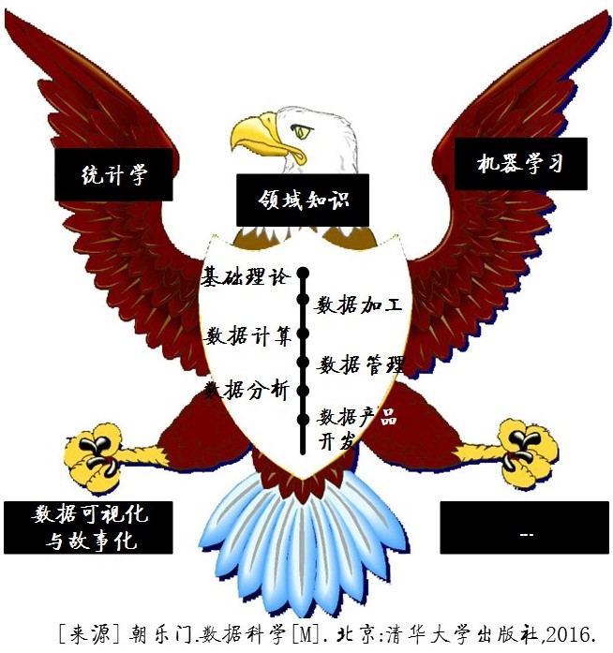
1.1 数据产品开发的重要地位
▼专题【数据产品及开发】
►1.数据产品开发与数据科学

Slide 3
1.2 数据产品（Data Products）的含义
▼数据科学理论与实践
►1.数据产品开发与数据科学
定义
能够通过数据来帮助用户实现某一个（些）目标的产品
注意
用户：人类、计算机及其他软硬件系统
过程：伴随数据科学全流程
形态：多样性

Slide 4
数据产品开发与数据科学的基本流程
▼专题【数据产品及开发】
►1.数据产品开发与数据科学
修改自：Schutt R, O'Neil C. Doing data science: Straight talk from the frontline[M]. O'Reilly Media, Inc.2013:41.

Slide 5
数据产品开发与数据维度
▼专题【数据产品及开发】
►1.数据产品开发与数据科学
原始数据 | 以学生基本信息为例
传统意义上的数据转换 | 删除脏数据、合并冗余数据，并存入关系数据库
数据科学中强调的数据加工 | 通过学生基本信息与社交信息的互联，进行关联分析，从而实现创新与增值，如在学生基本信息中增加新的字段——社交能力

Slide 6
1.3 数据产品开发的常用知识
▼专题【数据产品及开发】
►1.数据产品开发与数据科学

Slide 7
1.4 数据科学的基本原则与数据产品开发
▼专题【数据产品及开发】
►1.数据产品开发与数据科学
三世界原则
三要素原则
数据驱动原则
数据复杂性
原则
数据资产原则
DIKUW原则
3C原则
协同原则
从简原则
数据范式原则

Slide 8
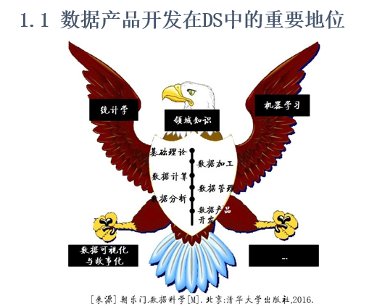
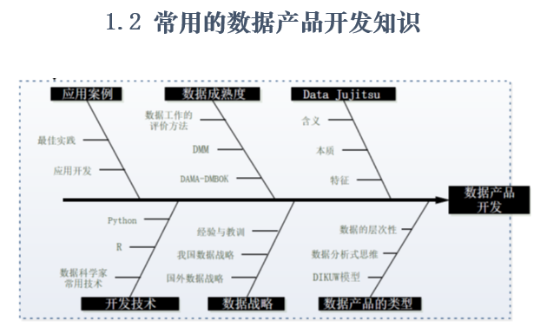
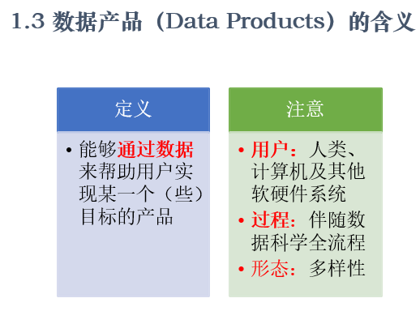
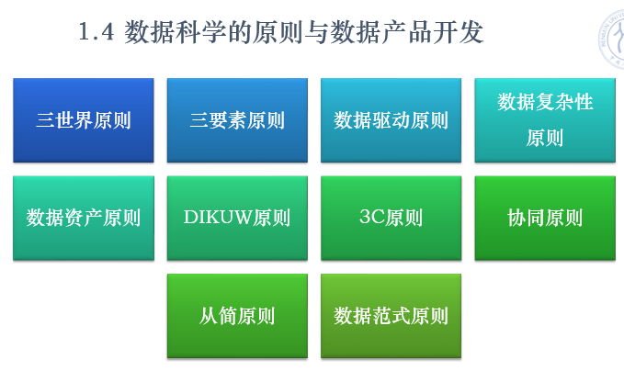
【小结】数据产品开发与数据科学
▼专题【数据产品及开发】
►1.数据产品开发与数据科学

Slide 9



▼专题【数据产品及开发】
►1.数据产品开发与数据科学
数据科学理论与实践
朝乐门
清华大学出版社
2017
数据科学
朝乐门
清华大学出版社
2016
chaolemen
@
ruc.edu.cn
参考书目
教学支撑平台
主讲人联系方式
主讲人微信

